Slide 1
Wed Project(Team2) 09/16
현재 진행상황
숙소정보페이지 fornt 작업
로그인, 회원가입 front 작업
진행중 상황
-DB연동 숙소정보페이지 날짜 연결
-메인페이지 front 작업
-회원정보수정 front 작업
-숙소리스트 front 작업

Slide 2
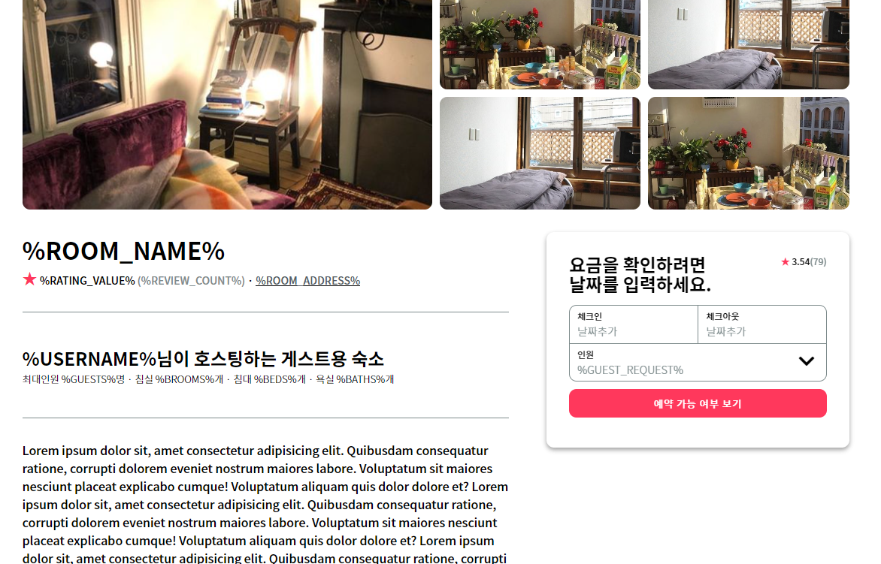
숙소정보페이지
숙소 정보 및 체크인 체크아웃 달력 구현

Slide 3
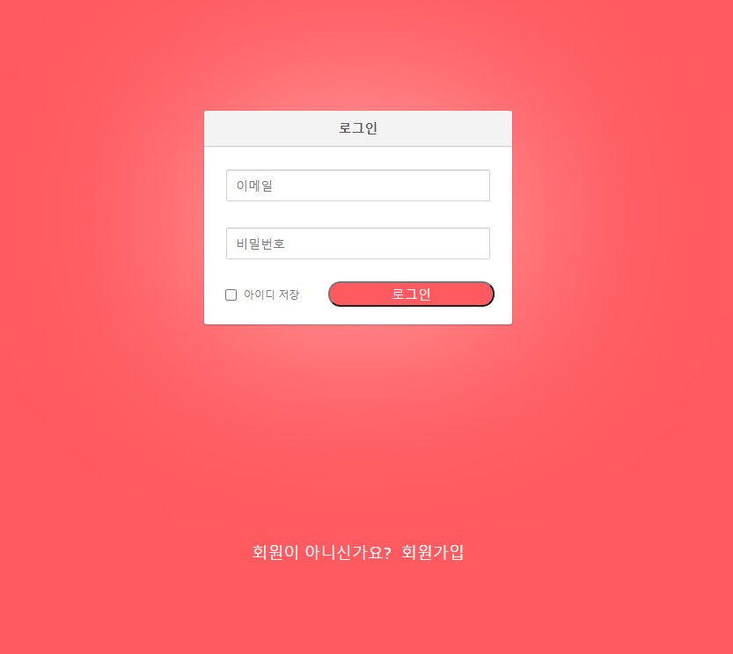
로그인 , 회원 가입 페이지
로그인 페이지 및 회원가입 클릭시 회원가입 페이지로 이동

Slide 4
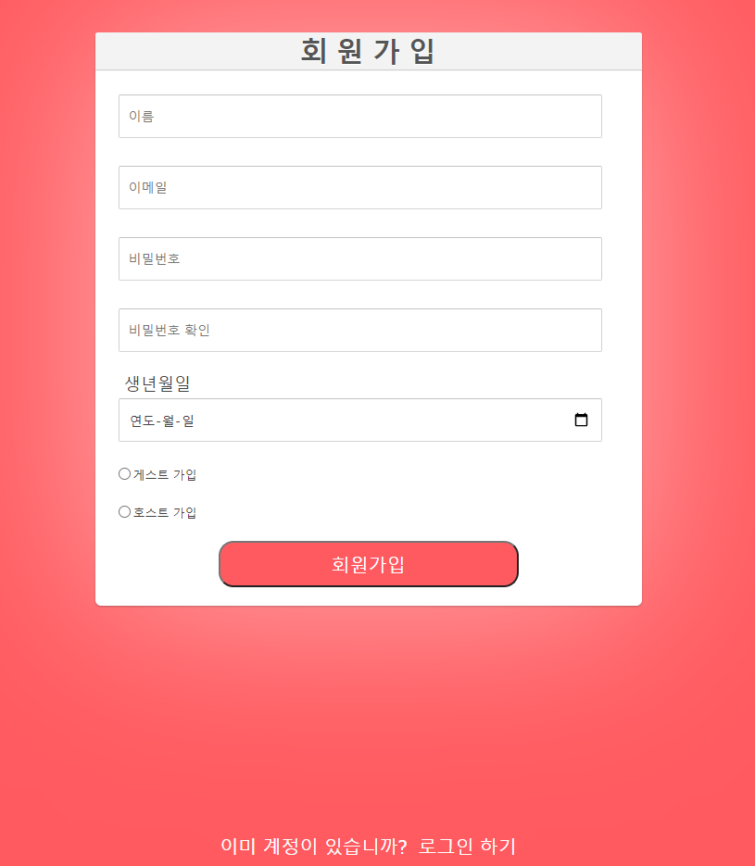
로그인 , 회원 가입 페이지
회원가입 페이지
이름,이메일(로그인아이디),
비밀번호,비밀번호 확인,
생년월일 입력
게스트와 호스트로 구별하여
회원가입 하도록 페이지 구현
로그인하기 클릭시 로그인 화면으로 페이지 이동

